Slide 1


바람·지형·탑재중량을 고려한
드론 SoC 최대화 경로계획 알고리즘 개발
2026. 11.

Slide 2
Path Planning
개발 개요 – 지난 회의 이후 진행 내용
개발 항목 | 구현 내용 | 결과
1. 최단 경로 → 실제 Map | 성남 판교·분당 6.2×5.5 km, 실제 지형(DSM 30 m)+건물 7,109동, 3D Lazy Theta* | 거리·웨이포인트
2. 최적 경로 수식 개발 | 식 ①~⑤ + 회전익 전력모델 (탑재중량·바람·속도·상승 반영) | 실측 검증 R² 0.77
3. 바람 정보·바람 지도 | 기상청·NOAA·ECMWF 조사 → GFS 고도별(10~100 m)·시간별 바람을 25 m 격자로 | 3D·시간가변 바람장
4. 최적 경로 → 실제 Map | WE-LT*: 3D 시공간 에너지 Lazy Theta* + 호버링/우회 + 롤링 재계획 | SOC 103→77%p
5. 드론 데이터와 비교 | CMU DJI M100 실측 비행 198회 (탑재 0~750 g, 바람 실측) | MAPE 9.6%
추가 요청 사항 | 배송(갈 때 적재)/회수(올 때 적재) 중량 변화, 시간에 따른 경로 변경(출발시각·비행 중) | 시나리오 비교
○ 목표: 장애물·비행금지구역과 충돌하지 않는 경로 중 예상 SOC 감소량이 최소인 경로 → 도착 SOC(잔량) 최대화
○ 기준 시나리오: 2026-10-27 실제 강풍일(100 m 북서풍 10~12 m/s) 15시 출발, 거점↔배송지 2.4 km 왕복, 0.5 kg
Notes:
사용자 요청 5개 항목과 추가 요청(중량 변화, 시간가변 경로)을 모두 구현. 4번 행 강조.

Slide 3
Path Planning
최신 경로 최적화 연구 동향 및 적용 기법
연구 (연도) | 핵심 아이디어 | 본 개발 반영
Lazy Theta* (AAAI 2010) | 가시선(LOS) 검사를 확장 시점으로 지연한 any-angle 탐색 | 탐색 골격 (지난 회의 선정)
WA-LPA* (Drones, 2025) | 동적 바람장 + 유도·형상·유해 동력 모델, 증분(Lifelong) 재계획 | 에너지 비용·롤링 재계획
Wind-aware Theta* 도시물류 (Chinese J. Aeronautics, 2026) | CFD 바람장 + Theta*, 바람 미고려 대비 에너지 7.69% 절감 | any-angle + 바람 에너지 결합
Highways in the Sky (TRB) | 시간가변 바람 → 4D 시간확장 네트워크 라벨 수정 탐색 | 시간 보간 바람·출발시각 최적화
Betti Sorbelli 외 (IEEE T-ITS 2020) | 바람·탑재중량 의존 배송 에너지, 비행 중 경로 변경 | 배송/회수 중량, 이벤트 재계획
SIPP (ICRA 2011) | 안전 시간구간 + 대기(wait) 행동 | 호버링 대기 vs 우회 자동 판단
Zeng 외 (IEEE TWC 2019) · Leishman | 회전익 전진비행 전력 모델(운동량 이론) | P(V, m) 수식, 실측 보정
→ 최신 기법의 공통점(바람 에너지 비용 + any-angle + 재계획)을 하나의 탐색기 WE-LT* (Wind-aware Energy Lazy Theta*)로 통합
Notes:
출처: WA-LPA* mdpi.com/2504-446X/9/12/850, CJA doi 10.1016/j.cja.2025.103605, TRB trid 2761039, Betti Sorbelli arXiv 2012.08602, Rodrigues et al. Sci Data 2021.

Slide 4
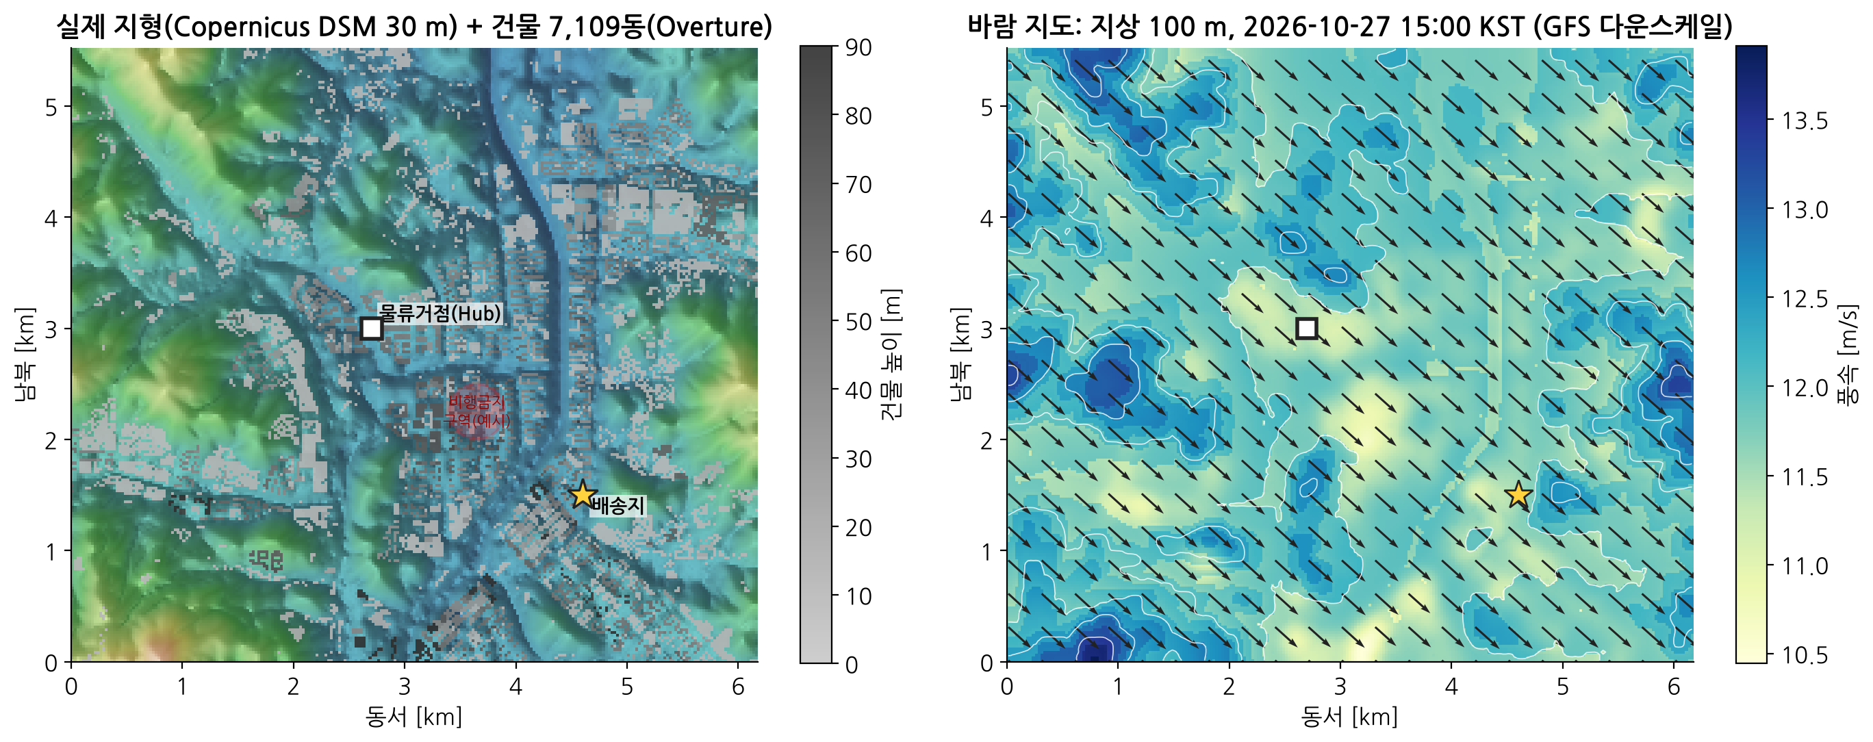
Path Planning
실제 Map 구축 – 지형·건물·비행금지구역·바람
○ 지형: Copernicus GLO-30 DSM(30 m) → 25 m 격자 ○ 건물: Overture Maps(OSM 기반) 7,109동 높이
○ 비행 가능 공간: 지면+30~150 m(항공안전법), 건물 상단+20 m·수평 25 m 이격, 비행금지구역(예시) 제외 → 3D 점유격자

Slide 5
Path Planning
바람 정보 출처 조사 및 선정
출처 | 해상도 / 주기 | 고도 정보 | 접근 | 본 개발 활용
기상청 초단기예보 (공공데이터포털) | 5 km / 1시간, 6시간 | 지상 10 m (UUU·VVV) | API 키 | 어댑터 구현 (kma_adapter.py)
기상청 단기예보 | 5 km / 1시간, 약 3일 | 지상 10 m | API 키 | 출발시각 계획용 (어댑터 동일)
기상청 LDAPS 국지모델 (API허브) | 1.5 km / 1시간 | 연직 다층 | API허브 신청 | 3D 바람장 고도화 1순위
기상청 AWS·윈드프로파일러 | 관측 지점 | 지상 / 고도별 실측 | API허브 | 비행 중 편향 보정
NOAA GFS (AWS Open Data) ★ | 0.25° / 1시간 | 10~100 m 7개 층 + 975·950 hPa | 무료·무인증 | 본 개발 사용 (실제 예보)
ECMWF Open Data | 0.25° / 3시간 | 기압면 | 무료 | 교차 검증 후보
○ 선정 이유: 운용 고도(30~150 m) 바람 필요 → 기상청 동네예보는 지상 10 m만, GFS는 10~100 m 고도별·시간별 제공
○ 기상청 연동: 개발 환경에서 data.go.kr·apihub 접속 차단 → 동일 형식 어댑터 구현(격자변환 테스트), 키 등록 후 교체
○ 사례일 선정: 2026년 10월 31일치 GFS 스캔 → 정오 100 m 풍속 상위(10.1 m/s, 북서풍)인 10월 27일 선정

Slide 6
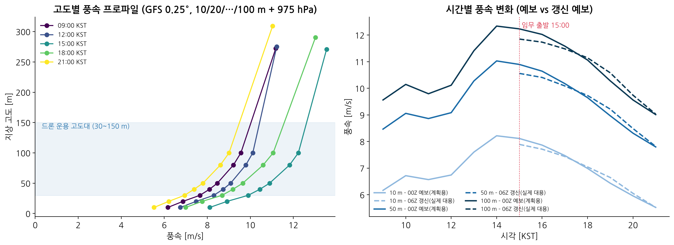
Path Planning
바람 지도 생성 – 고도별·시간별 3D 바람장
○ 다운스케일링: GFS 격자점 쌍선형 보간(수평) → log-고도 보간(연직) → 1시간 예보 선형 보간(시간)
○ 국지 보정(간이): 능선 가속·계곡 감속(지형 고도 편차 기반) + 건물 밀집지 저고도 감속 → 보정계수 0.80~1.19
○ 결과: 고도가 높을수록 바람이 강함(30 m ≈ 9 m/s, 150 m ≈ 12 m/s) → 역풍 구간은 낮게, 순풍 구간은 바람을 활용

Slide 7
Path Planning
최적 경로 수식 – 에너지·SOC 모델
근거: Principles of Helicopter Aerodynamics(Leishman), Zeng 외 2019 – 실측 데이터로 계수 보정
① 구간 비행시간 t = 구간 거리 d ÷ 바람을 고려한 지면속도 Vg
소비전력 P [W]
= (P유도 + P형상 + P유해 + P상승) / η + P전장
· P유도 = k·T·vᵢ , T = √((m g)² + D²)
→ 탑재중량 m ↑ 이면 약 m^1.5 로 증가
· P형상 = P₀(1 + 3Va²/U²tip) (날개 마찰)
· P유해 = ½ρ·CdA·Va³ (공기저항)
· P상승 = m g Vz (하강 시 25% 회수)
대기속도 Va = | Vg·ê − w |
측풍은 기수를 틀어 상쇄, 남는 전진속도 ± 순풍/역풍
배터리 내부저항 손실(I²R) 반영
② 구간 소비에너지 E = 예상 소비전력 P(Va, Vz, m) × t
③ 경로 전체 에너지 = Σ 구간 에너지 + 이륙·착륙 + 호버링 대기
④ 예상 SOC 감소량 ≈ 전체 에너지 ÷ 배터리 에너지(99.9 Wh) × 100
⑤ 에너지 최적 경로 = 비충돌 경로 중 ④ 최소 (잔량 ≥ 20%)
구간별 속도 최적화: 각 구간에서 지면속도 Vg(3~20 m/s)를 바꿔가며 '미터당 에너지 P/Vg'가 최소인 속도를 선택
→ 순풍: 빠르게(바람을 타고), 역풍: 대기속도 한계(17 m/s) 안에서 가능한 속도, 바람 > 한계면 해당 방향 비행불가 처리

Slide 8
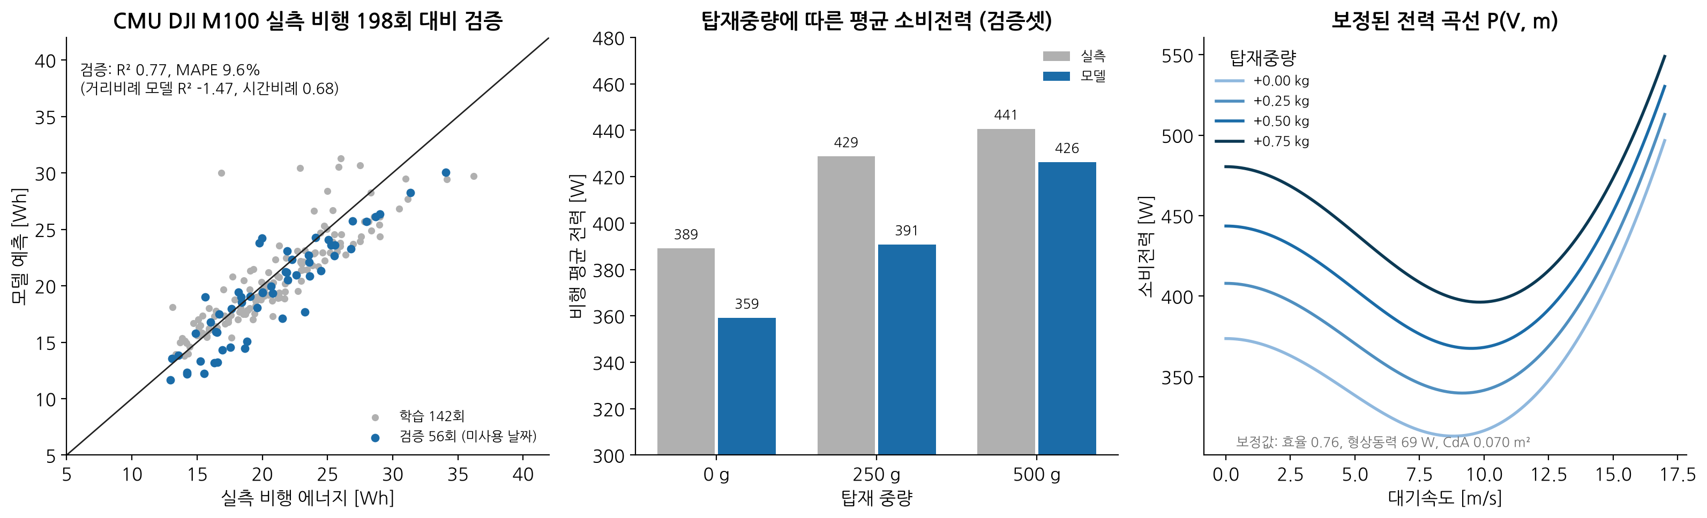
Path Planning
에너지 모델 검증 – 실제 드론 비행 데이터와 비교
0.77
9.6%
-1.47
8.6%
검증 R² (미사용 날짜)
에너지 예측 오차 MAPE
거리 비례 모델 R²
(최단경로식 가정)
당일 2회 비행 온라인 보정 시
데이터: Rodrigues et al., Scientific Data 8:155 (2021), DJI Matrice 100 택배 비행 198회 – 날짜 기준 학습 12일 / 검증 6일 분리

Slide 9
Path Planning
제안 알고리즘 – WE-LT* (바람·에너지 Lazy Theta*)
입력
① 3D 시공간 A*
② 에너지 Lazy θ*
③ 호버링 vs 우회
출력
3D 지도(지형·건물)
바람 예보(시간별)
탑재중량·비행금지
장애물 시간표
26방향 이웃
구간 에너지 = 식 ②
(도착 시각의 바람)
+ 구간 속도 최적화
지름길(조부모 직결)
먼저 가정 →
가시선은 나중 검사
에너지 작은 쪽 선택
시간제 금지구역에
막히면 호버링 대기
후보 생성 →
에너지로 자동 선택
웨이포인트·고도
통과 시각·속도
구간 에너지
예상 SOC
④ 롤링 호라이즌 재계획(비행 중): 60 s 주기 또는 이벤트(돌발 금지구역 발표·새 예보) 시 현재 위치에서 ①~③ 재실행 + 기체 추정 바람으로 예보 편향 보정
회의자료 개발 순서 | 기존 계획 | 이번 구현
3. 최적(바람만) | A* (8방향) | 3D 26방향 + 에너지 Lazy Theta* 지름길
4. 최적(바람+동적 장애물) | 시공간 A* | 시간가변 바람 + 장애물 시간표 + 호버링 대기
5. 3D 최적 경로 | 3D 시공간 A* (26방향) | 고도 레이어 20 m, 30~150 m AGL, 출력: 고도·통과시각·에너지

Slide 10
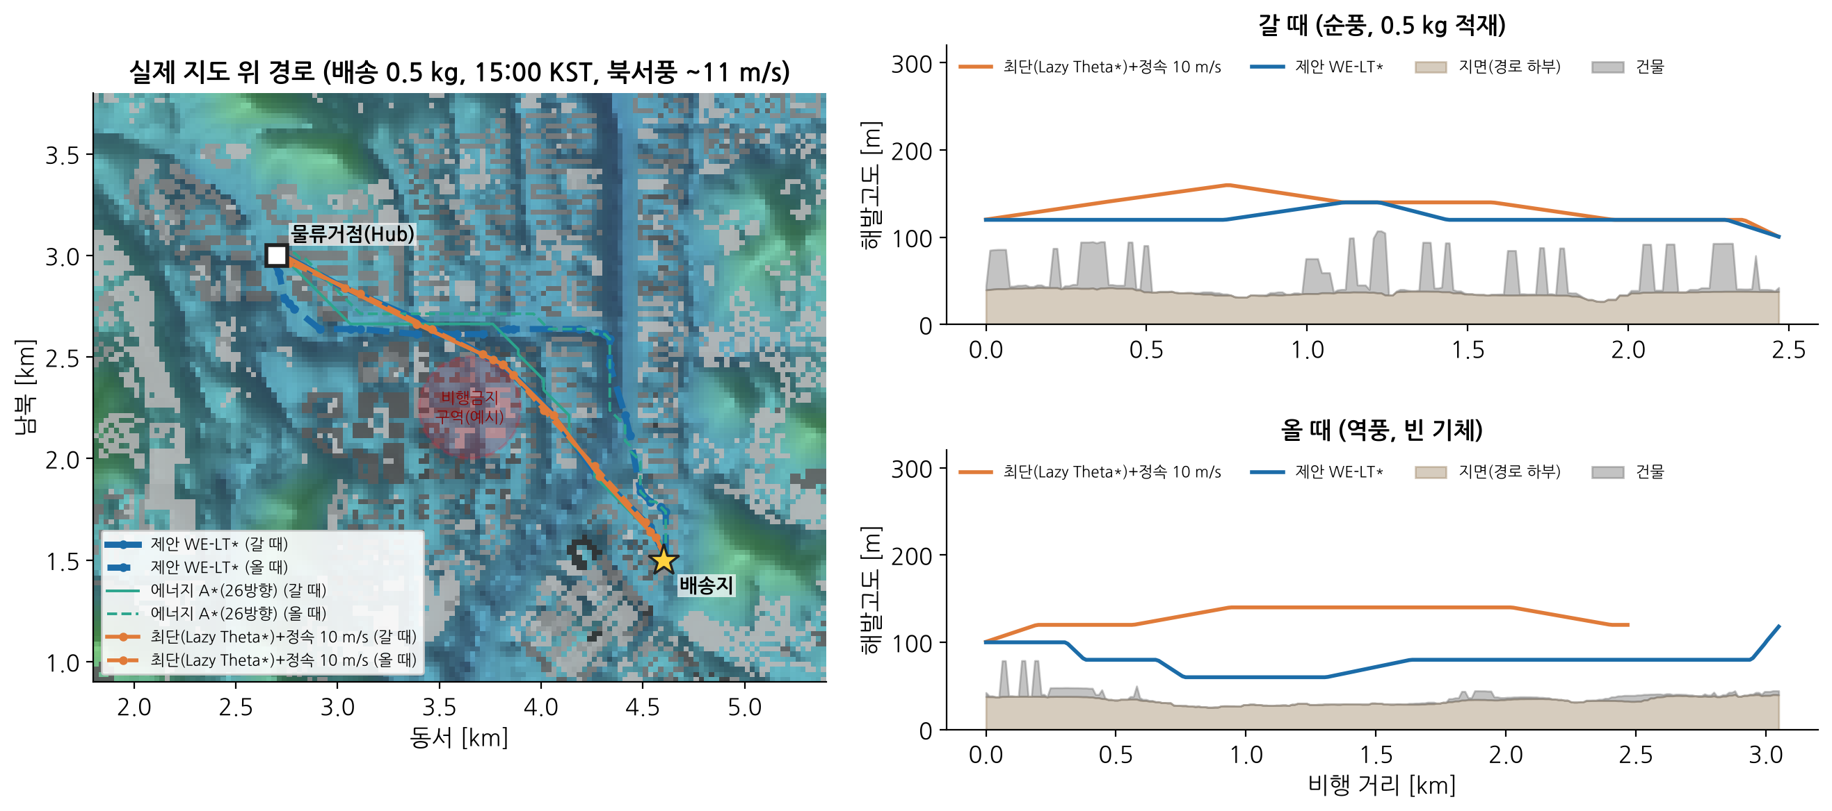
Path Planning
결과 ① 실제 Map 적용 – 최단 경로 vs 최적 경로
○ 갈 때(순풍): 직선에 가깝게, 빠른 속도로 바람을 탐 ○ 올 때(역풍): 최단보다 24% 긴 경로지만 바람 약한 저고도·계곡을 따라 비행

Slide 11
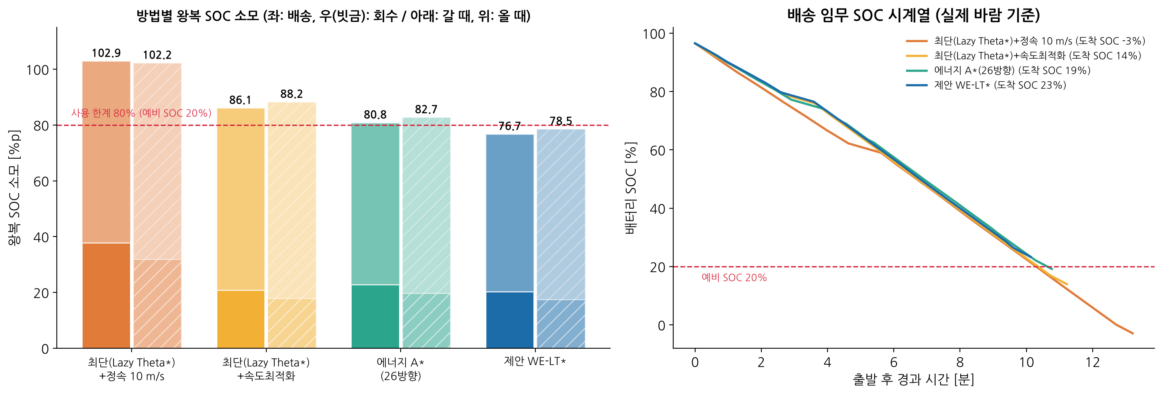
Path Planning
결과 ② 방법별 SOC 소모 비교 (실제 바람 기준 평가)
구분 | 최단+정속 10 m/s | 최단+속도최적화 | 에너지 A*(26방향) | 제안 WE-LT*
배송 SOC 소모 [%p] | 102.9 | 86.1 | 80.8 | 76.7
회수 SOC 소모 [%p] | 102.2 | 88.2 | 82.7 | 78.5
웨이포인트 수 (배송) | 21 | 21 | 199 | 37
−26%p
기존 대비 SOC 절감
(배송, 예비 20% 충족)
Notes:
A* 대비 웨이포인트 81% 감소, SOC 4.1%p 추가 절감. 계획(예보) 예측 SOC 78.3 vs 실제 76.7.

Slide 12
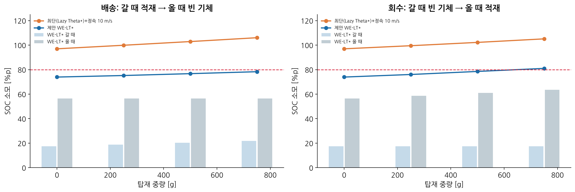
Path Planning
결과 ③ 배송 vs 회수 – 탑재중량 변화 반영
○ 배송: 무거울 때 순풍(갈 때), 가벼울 때 역풍(올 때) → 중량 영향 작음 (0→750 g: 73.9→78.3%p)
○ 회수: 무거운 상태로 역풍 귀환 → 중량 영향 큼 (0→750 g: 73.9→81.0%p, 750 g은 예비 20% 미달)
○ 알고리즘은 갈 때/올 때를 각각의 질량으로 따로 계획 → 같은 왕복이라도 바람 방향과 적재 순서에 따라 경로·속도·고도가 달라짐

Slide 13
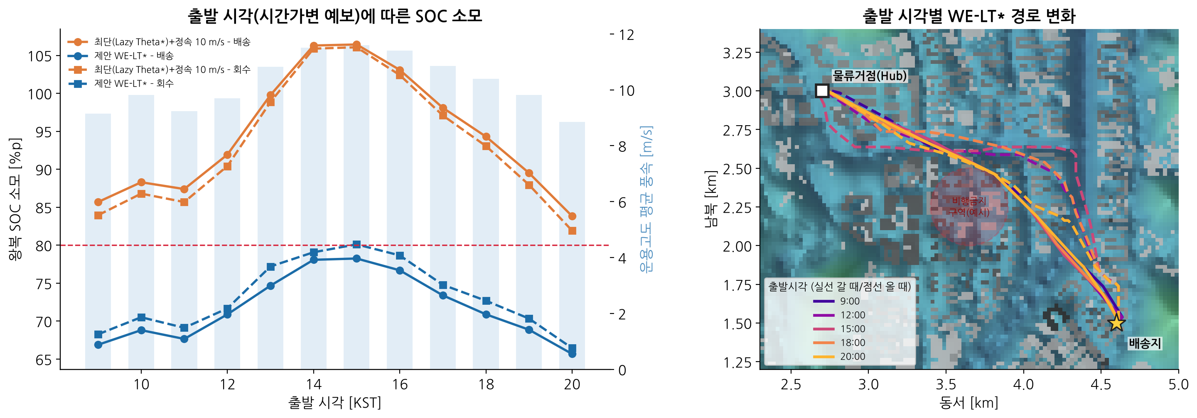
Path Planning
결과 ④ 시간에 따른 경로 변경 – 출발 시각 최적화
○ 시간별 예보(1시간 간격)를 탐색 비용에 직접 반영 → 출발 시각마다 경로·고도·속도가 달라짐
○ 배송 SOC 소모: 20시 65.7%p (최소) ~ 15시 78.3%p (최대) → 강풍 시간대 회피 권고
○ 예비 SOC 20% 충족 출발시각(24개 = 12시간×배송/회수): 기존 0개 → WE-LT* 23개

Slide 14
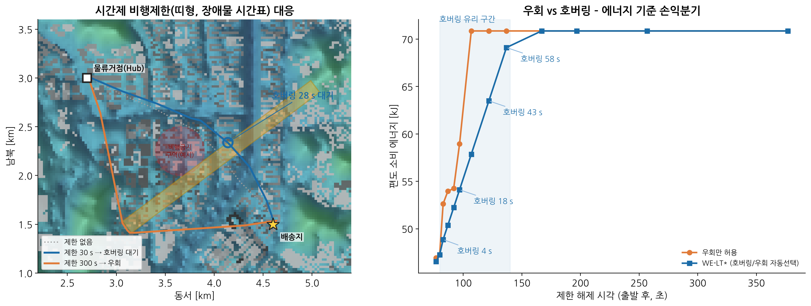
Path Planning
결과 ⑤ 동적 장애물(장애물 시간표) – 호버링 vs 우회
○ 띠형 임시 비행제한(폭 150 m)이 경로를 가로막는 상황: 해제까지 짧으면 제자리 호버링, 길면 우회 – 회의자료의 '우회 vs 호버링 에너지 비교'를 탐색 안에서 자동 수행
○ 해제 30 s 후: 호버링 28 s 선택 (57.9 kJ, 우회만 허용 시 70.9 kJ) ○ 해제 300 s 후: 우회 선택 (70.9 kJ)

Slide 15
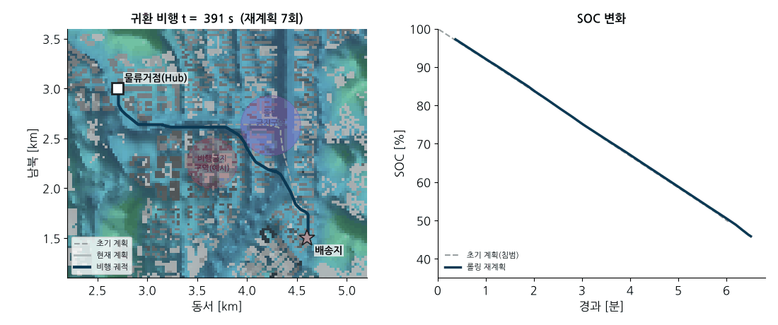
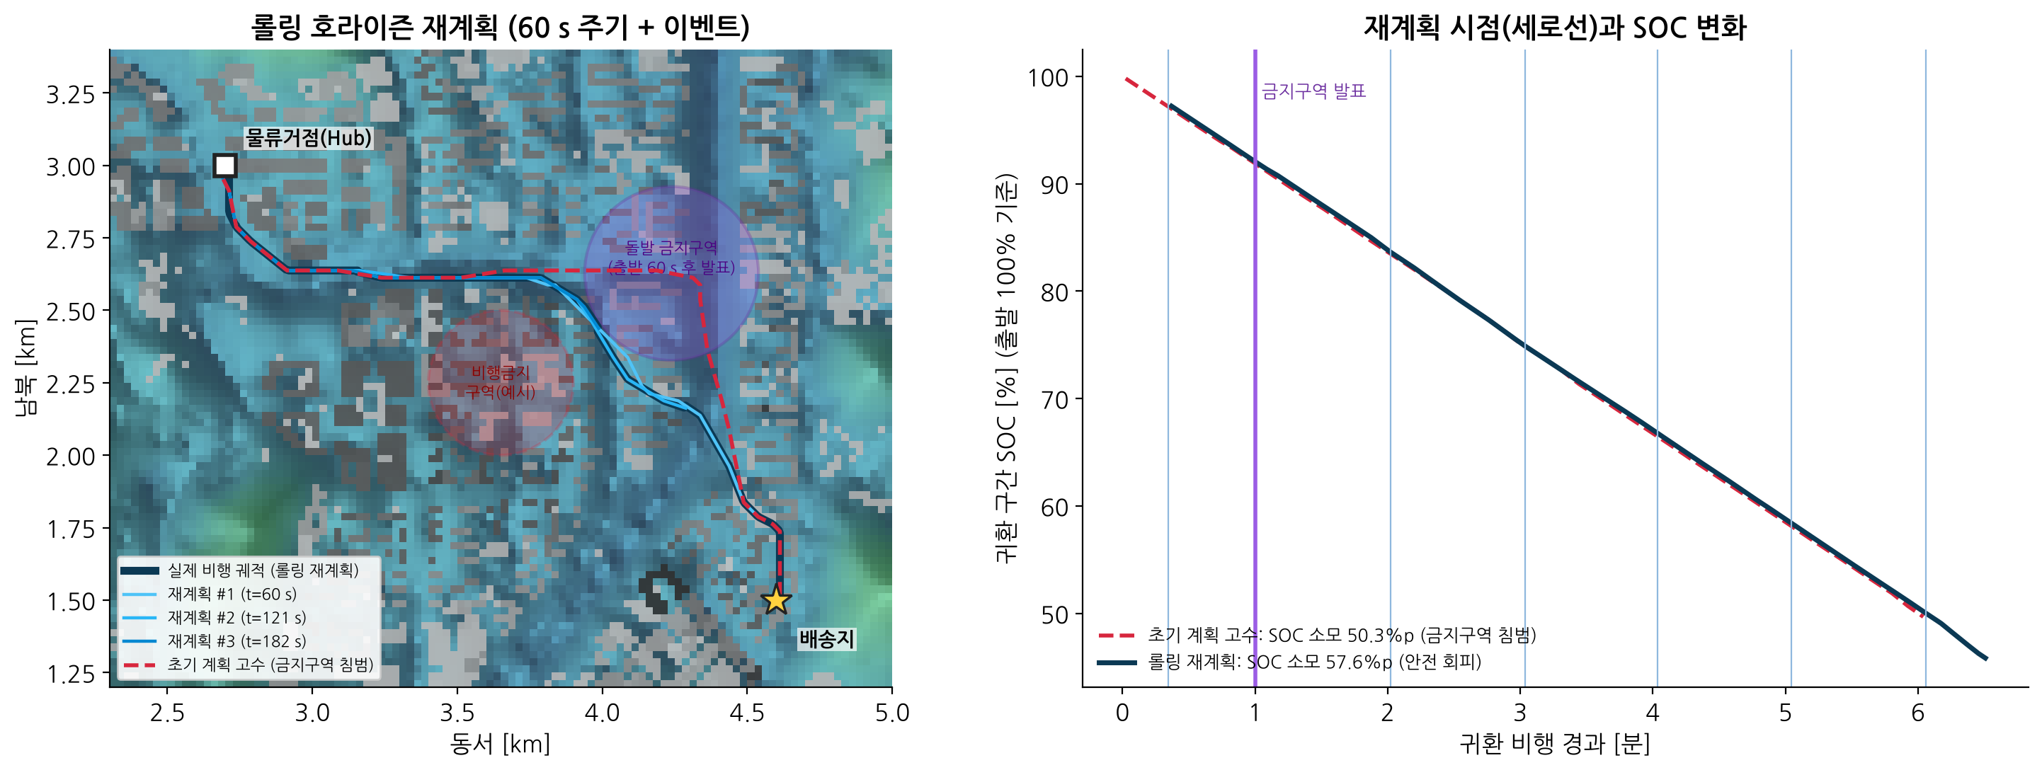
Path Planning
결과 ⑥ 비행 중 실시간 재계획 (롤링 호라이즌)
시나리오
배송 후 역풍 귀환 중, 출발 60 s 후 전방에 돌발 금지구역(반경 300 m) 발표
재계획 규칙
· 60 s 주기 + 이벤트 즉시
· 현재 위치에서 WE-LT* 재실행
· 기체 추정 바람으로 예보 편향 보정
결과
· 초기 계획 고수: 금지구역 침범
(SOC 50.3%p)
· 롤링 재계획: 안전 회피
(SOC 57.6%p, 7회 재계획)
· 재계획 1회 평균 5.3 s (최대 8.7 s)
→ 60 s 주기 실시간 운용 가능
· 예보 기반 예측 SOC 51.7%p vs 실제 50.3%p

Slide 16
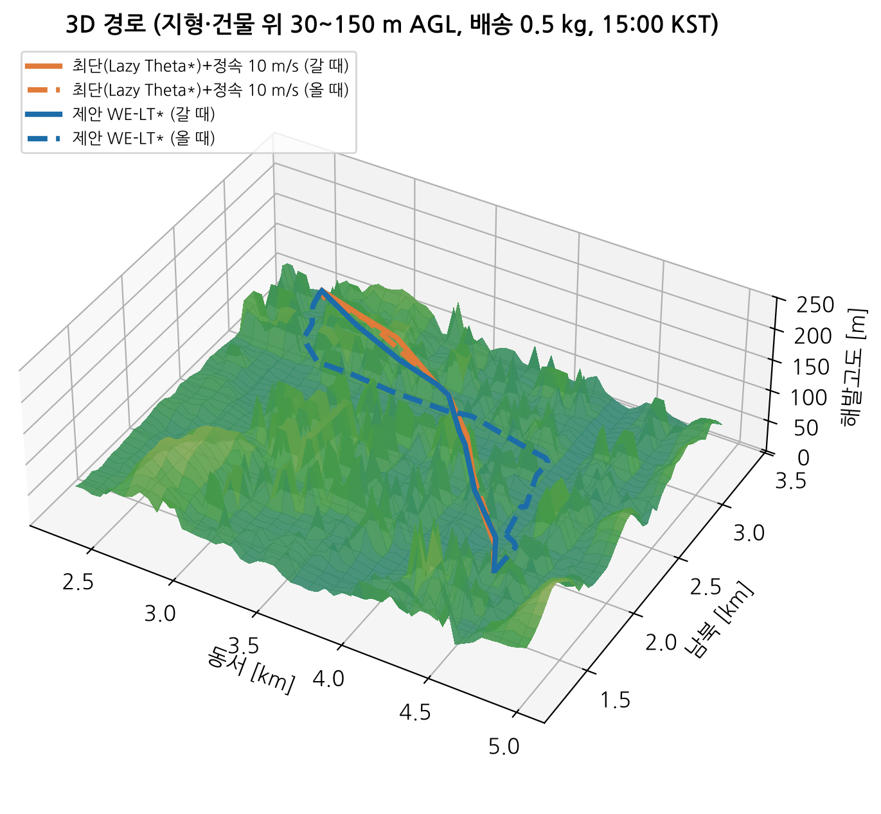
Path Planning
결론 및 추후 개발할 내용
□ 결론
○ 실제 지형·건물·GFS 바람 → 3D 바람 지도, 실제 Map에 경로 적용
○ 실측 보정 에너지·SOC 수식 ①~⑤: R² 0.77, MAPE 9.6%
○ WE-LT*: 강풍 배송 SOC 102.9 → 76.7%p, 회수 102.2 → 78.5%p
○ 시간가변: 출발시각별 경로, 호버링/우회 판단, 비행 중 재계획
□ 향후 계획
○ 기상청 LDAPS(1.5 km)·윈드프로파일러 연동, 도심 CFD 바람장
○ 보유 기체 비행 로그로 계수 재보정, 계획 vs 실측 SOC 비교
○ 배터리 전압·온도 모델, 돌풍 불확실성(강건) 계획
○ 다중 배송지(VRP) 결합, UTM 비행승인·관제권 반영
3D 경로 (지형·건물 위)
코드·재현
src/dpo: 데이터·에너지·바람장·탐색기
scripts/run_experiments.py → make_figures.py
tests/: 단위 테스트 7종
Notes:
실제 운용 시 판교 일대는 서울공항 관제권으로 비행승인 필요. 비행금지구역 원은 예시(가상).

Slide 17




